Slide 1
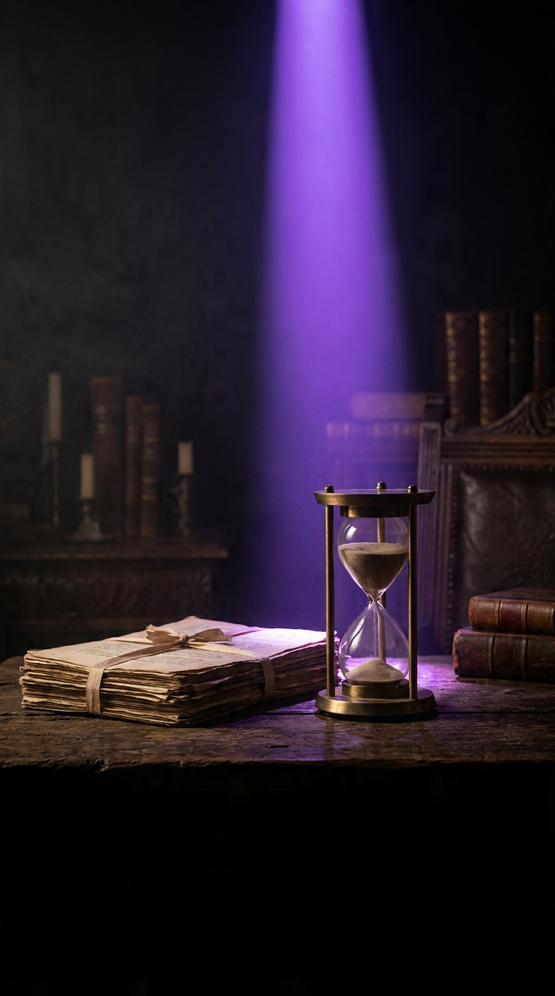
22 DE JUNIO
4 horas. Recuérdalo.
● Notaly @notaly.ve

